Slide 1

Projet de Fin
L
RESKILLING C/C++ Developpeur Embarqué
pour AKKA TECHNOLOGIES via AJC Formation
Durée 09/06/21 au 24/06/2021
Participants
Lucas SANER
Mickael ANTHEAUME
Stephane CUILLERDIER

Slide 2
Sommaire
L

Slide 3
LA SPECIFICATION
L

Slide 4
Station Météo :
L
L’objectif de ce projet est de concevoir une application PC Station Météo.
On souhaite afficher sur cette station Météo des informations météorologiques de 2 points géographiques différents:
en mer, ce qu’on appellera la « Balise Mer »
Température en °C/°F de -40°C à 50°C
Résolution : 0.1°C relevé toutes les 10 minutes
Taux d’humidité
Pression
d'une ville choisie, ce qu’on appelle la « Balise Ville »
Température en °C/°F de -40°C à 50°C
Résolution : 0.1°C relevé toutes les 10 minutes
Gestion de l’affichage de pictogrammes associés
Affichage de la Ville
Graphique prévisionnel pour les 5 jours suivants
Ainsi que l’Affichage de l'heure et de la date
Il faudra aussi créer une partie d’administration permettant de configurer certain paramètres :
Format de l’heure 12H ou 24H
Choix de la Ville
Unité de Température Fahrenheit ou Celsius
Possibilité de choisir les styles d’affichages :
Famille de Police
Couleur :(Chaque style sera décliné en Mode Jour/Nuit)
Choix de la langue •: Anglais / Français
Une partie facultative, S'il reste du temps :
vous enregistrerez toutes les heures les informations de la balise au sein d'une base de données. Le but sera d'afficher la température moyenne des 12 dernières heures et de l'afficher au sein de votre station.

Slide 5

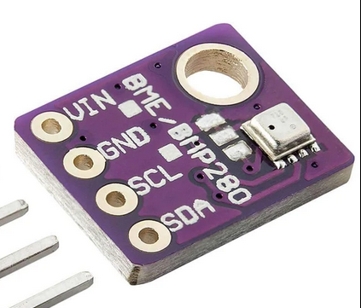
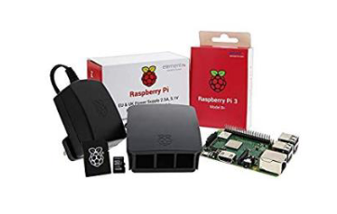
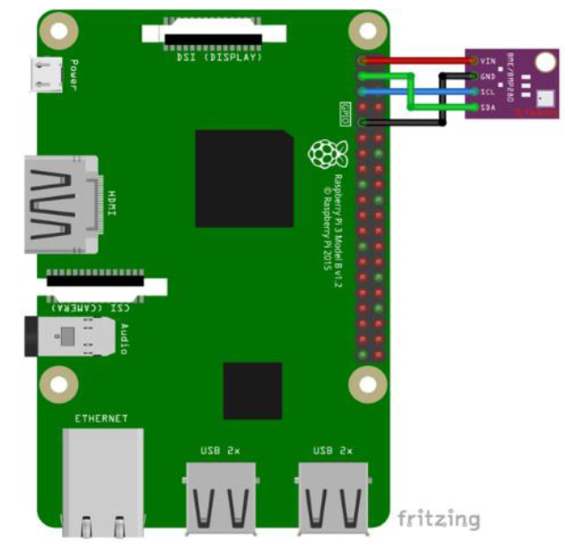
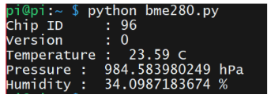
Matériel mis a disposition :
L
La balise Mer (en plein cœur de la mer) ce compose :
Raspberry Pi 3 Model B+:
Marque: U:Create
Processeur: ARM
Vitesse du processeur: 1.40 GHz
Nombre de cœurs: 4
Taille de la mémoire vive: 1GB
Type de technologie sans fil: 802.11bgn, 802.11ac
Nombre de ports USB 2.0: 4
Accès en TCP ou HTTP
Et d’un Capteurs d'humidité BME280:
Capteur de temperature :
Temperature: -40…85°C
Precision : 0,01°C
Capteur d’humidité
Humidité : 0...100%
Temps de réponse : 1 s
Precision : ±3%
Capteur de pression
Pression: 300...1100 hPa
Bruit de mesure : 0.2 Pa
Interface : I2C
Branchement du capteur sur le Raspberry Pi en I2C
Un programme mis a disposition permet de
tester l’état de fonctionnement du capteur

Slide 6
L’EQUIPE
L

Slide 7
Participants au projet :
Lucas SANER
Mickael ANTHEAUME
Stéphane CUILLERDIER

Slide 8
L’ARCHITECTURE DU PROJET
S

Slide 9
MVC : Model-Vue-Contrôleur dans un contexte Client-Serveur
S
C
CLIENT
Model
Contrôleur
Serveur
Vue

Slide 10
Architecture du Client (Coté utilisateur)
S
Vue
Model
Contrôleur
Interface Visuelle / IHM
(Frontend)
Logique Interne
(Backend)
Serveurs
Serveur
Timer
Mise à jour
Envoi Requêtes aux serveurs
Serveur Mer
Utilisateur
Paramètres
Réponses des serveurs
Serveur ville
Affichage
De la date
Mise a jour de la vue
Remplissage du modèle
Affichage
Balise Mer
Affichage
Balise Ville
Données Mer
Données Ville

Slide 11
Architecture du Serveur (Coté Raspberry PI)
S
Vue
Modele
Contrôleur
Récupération des données du Hardware
Stockage dans
la base de données
Hardware
Action une fois par heure
Déclencher une mesure
Base de données
Capteur BME280
Requête 1
Mesure du capteur
Récupération des données du Hardware
Déclencher une mesure
Préparation des données
Analyse de la requête
Requête 2
Historique du capteur
Récupération des données de la BD
Réception de la Requête
Envoi de la réponse
Base de données

Slide 12
CHOIX TECHNIQUES
M

Slide 13
Comparaison des apis web trouvées
M
API’S: | infoclimat | meteomatics | accuweather | openweathermap | meteoconcept
Nombre d’appels serveur autorisé | 5000 appels/jr | 1000 appels/14jr | 50 appels/jr | 1000 appels/jr | 500 appels/jr
gratuité service | gratuit | Payant (essai 14jr) | gratuit | gratuit | gratuit
Type de recherche (par ville……) | Coordonnées géographiques (lat-long) | Coordonnées géographiques (lat-long) | Ville code postal coordonnées géographiques (lat-long) | Ville code postal coordonnées géographiques (lat-long) | ville
Données : Température pression humidité icone | Pas d’icone | oui | oui | oui | oui
Prévisionnel 5 jours | oui | oui | oui | oui | oui

Slide 14
Comparaison des apis web trouvées :
M
APIS: | infoclimat | meteomatics | accuweather | openweathermap | meteoconcept
Nombre d’appels serveur autorisé | 5000 appels/jr | 1000 appels/14jr | 50 appels/jr | 1000 appels/jr | 500 appels/jr
gratuité service | gratuit | Payant (essai 14jr) | gratuit | gratuit | gratuit
Type de recherche (par ville……) | Coordonnées géographiques (lat-long) | Coordonnées géographiques (lat-long) | Ville code postal coordonnées géographiques (lat-long) | Ville code postal coordonnées géographiques (lat-long) | ville
Données : Température pression humidité icone | Pas d’icone | oui | oui | oui | oui
Forecast 5 jours | oui | oui | oui | oui | oui

Slide 15
Choix du Serveur WEB HTTP
S
SERVEURS NGINX/APACHE2
+
APPLICATION
CGI
APPLICATION
+
Libuv / uv-cpp (Librairie HTTP)
Trop lourd pour notre besoin
Pas besoin de sécurité vu la nature des données
Très léger
Facilement déployable

Slide 16












Outils / Librairies / Matériels
L
Outils de productivité :
Outils de développement :
Github
Discord
Powerpoint
Mobaxterm
C/C++
Framework QT (StyleSheet, Translator, Settings)
Libuv : Serveur HTTP
Sqlite3
Open Weather Map (Api Web)
Json
Fichier INI
Matériel :
Raspberry PI
Capteur BME280
Notes:
Contrôle du Capteur BME280 : Driver officiel Bosch
Base de données : SQlite
Format de données pour les échanges HTPP : JSON
Envoi / Réception de requêtes HTTP : LibUV
Système Multilingue : QT Translator
Affichage de graphique : Création d’un Composant personnalisé
Gestion des thèmes visuel : QT StyleSheet
Interface graphique : QT + Désigner intégré
Chargement / Sauvegarde des paramètres : fichier INI

Slide 17
REALISATION
S

Slide 18
Conception du Serveur
S

Slide 19

Architecture du Serveur (Coté Raspberry PI)
S
Vue
Modele
Contrôleur
Récupération des données du Hardware
Stockage dans
la base de données
Hardware
Action une fois par heure
Déclencher une mesure
Driver Temps
Bosch Temperature
BME280 Pression
Humidité
SQLITE
Requête 1
Mesure du capteur
Récupération des données du Hardware
Déclencher une mesure
JSON
Analyse de la requête
Requête 2
Historique du capteur sur 12 valeurs
Récupération des données de la BD
Mise a dispo sur le port HTTP via UV-CPP
Ecoute sur port HTTP
Avec UV-CPP
SQLITE

Slide 20
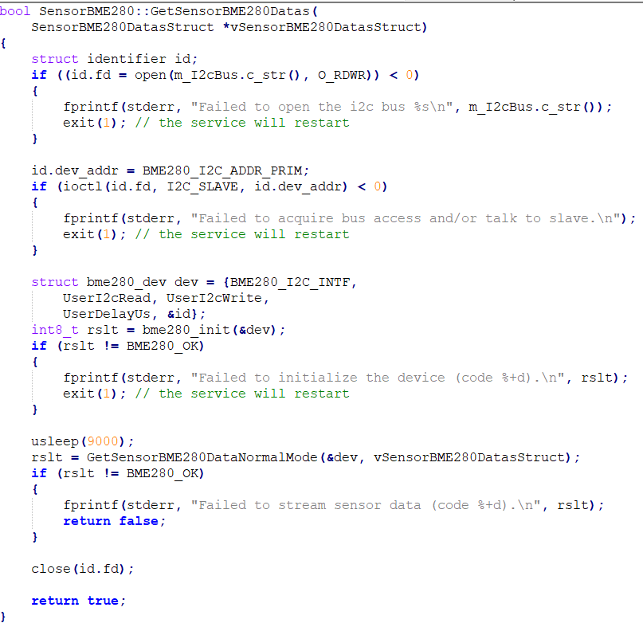
Déclenchement d’une mesure du capteur en I2C
S
Ouverture du BUS I2C du capteur
Acquisition des droits d’accès pour le contrôle du BUS
Initialisation du capteur
Acquisition des Mesures : (Température, pression, humidité)
Fermeture du BUS I2C du capteur
Notes:
Le bus i2c (Inter Integrated Circuit Bus ) est un dispositif de transmission de donnée partagé entre plusieurs composants électronique. Très utilisé dans l’industrie

Slide 21
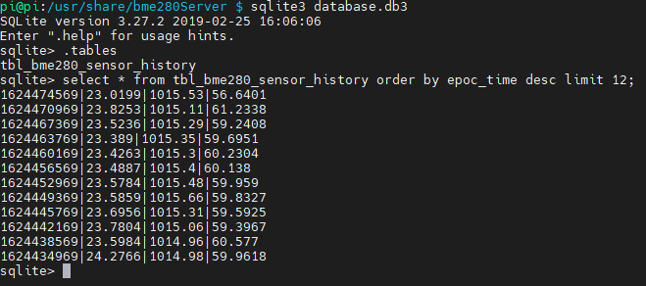
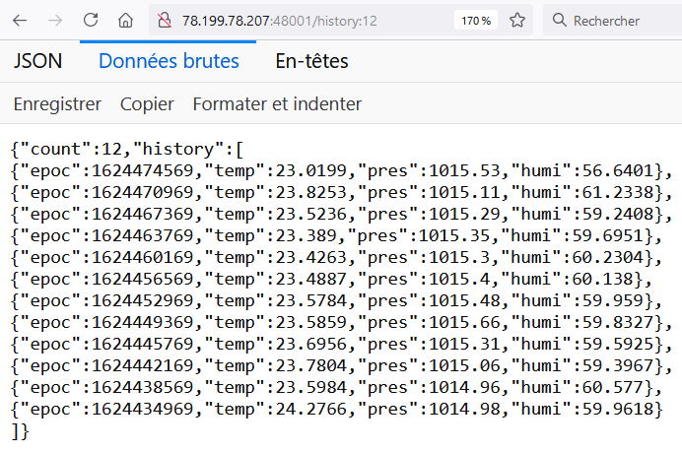
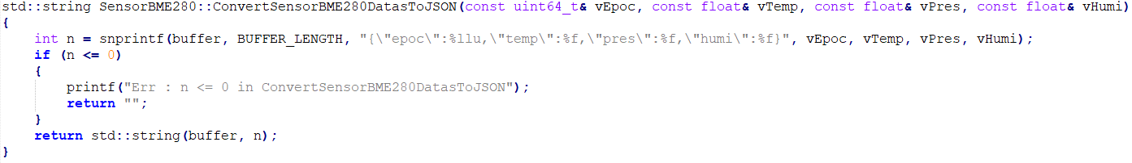
Extraction depuis la base de données
S
Requête SQL pour extraire les 12 dernières mesures depuis la base de données SQlite :
select * from tbl_bme280_sensor_history order by epoc_time desc limit 12;
Envoi des données par le port http
x12

Slide 22
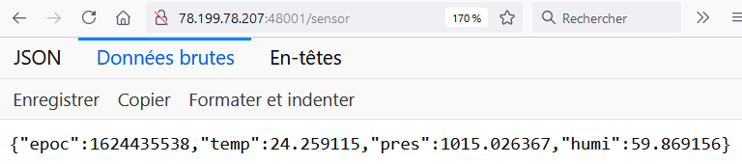
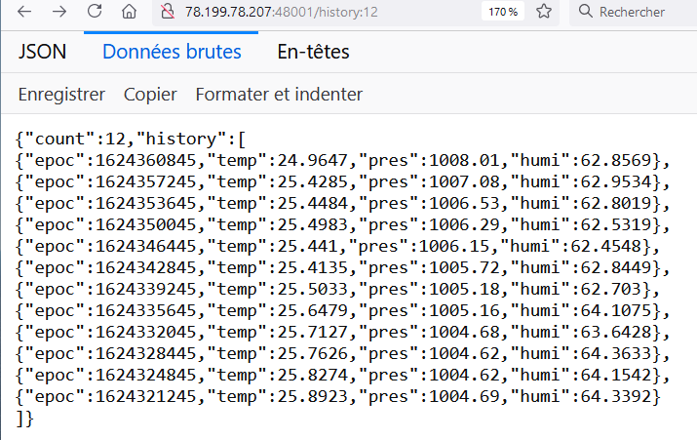
Url’s HTTP disponibles
S
http://ip:port/history:N
(n est un nombre de 1..1e6)
http://ip:port/sensor
Ici les 12 dernières mesures

Slide 23
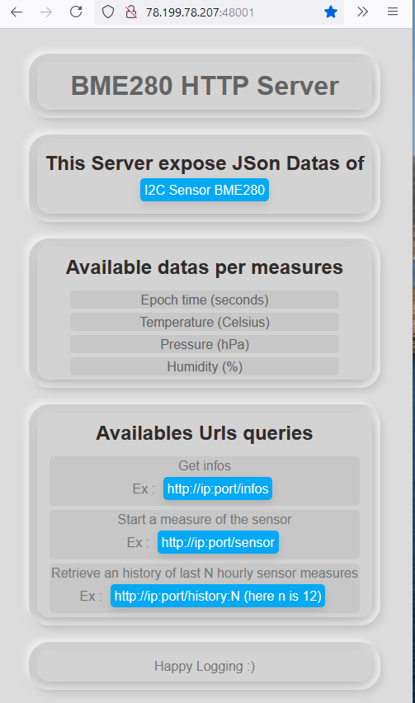
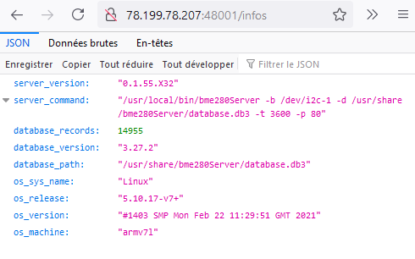
Url’s HTTP disponibles
S
http://ip:port/
http://ip:port/infos

Slide 24
Conception dU Client
L

Slide 25
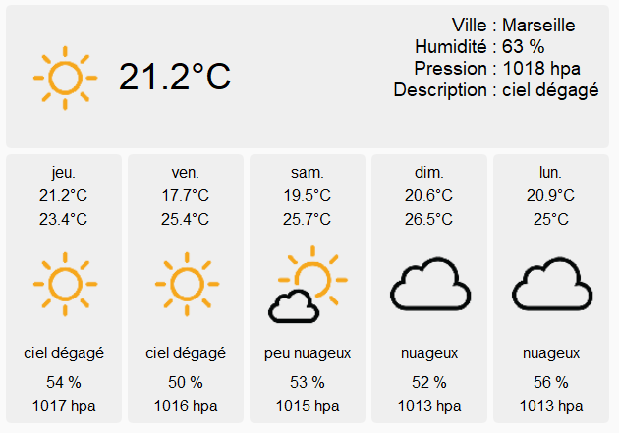
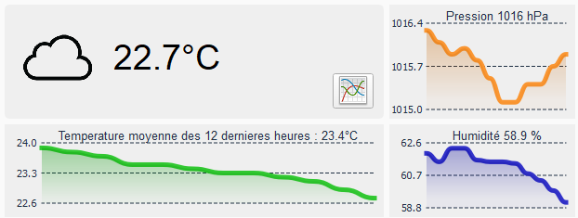
Architecture de l’application Client
L
Module « Datas Météo »
- Ville
- Humidité
- Temps
- Pression
- Température
- Icone
Module « Balise Ville »
Module « Balise Mer »
Envoie requête ‘ville’
Envoie requête ‘mer’
Interface Graphique Ville
Interface Graphique Mer

Slide 26
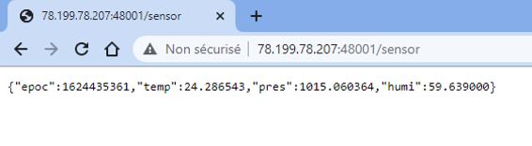
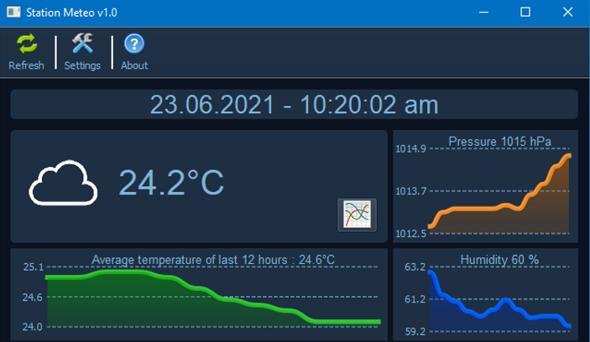
Balise Mer : Récupération des mesures
L
Récupération des paramètres température, pression, humidité
Notes:
Les algorithmes de notre application récupères ces informations pour ensuite les afficher dans l’interface graphique après les avoir traitées (calcul de la température moyenne, arrondis nécéssaires)

Slide 27
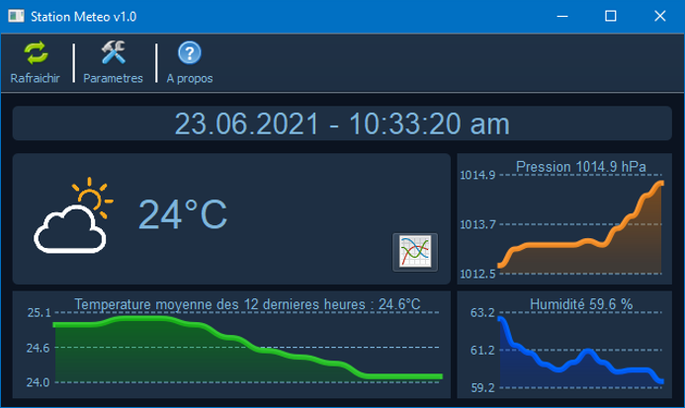
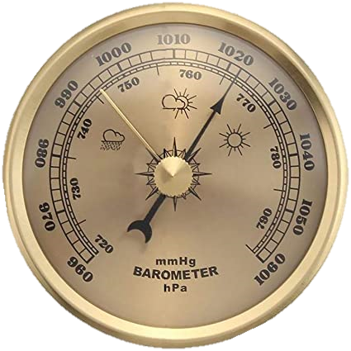
L
Balise Mer : Illustration fonction de la pression
Exploitation des données de pression
Notes:
En se basant sur le fonctionnement d’un baromètre traditionnel, on peut extrapoler de la même manière le temps qu’il fait en fonction de la pression. Ainsi, en définissant des intervalles de pression, on peut choisir d’afficher l’icône correspondante ce qui rend notre application plus visuelle.

Slide 28
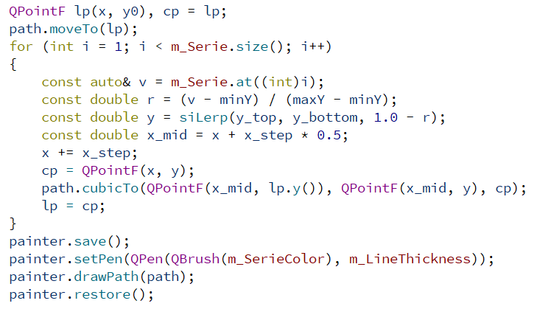
L
Balise Mer : Graphique des mesures
Représentation graphique des données
Notes:
Création de graphiques pour une lecture rapide et informative de la tendance de chaque paramètres.

Slide 29
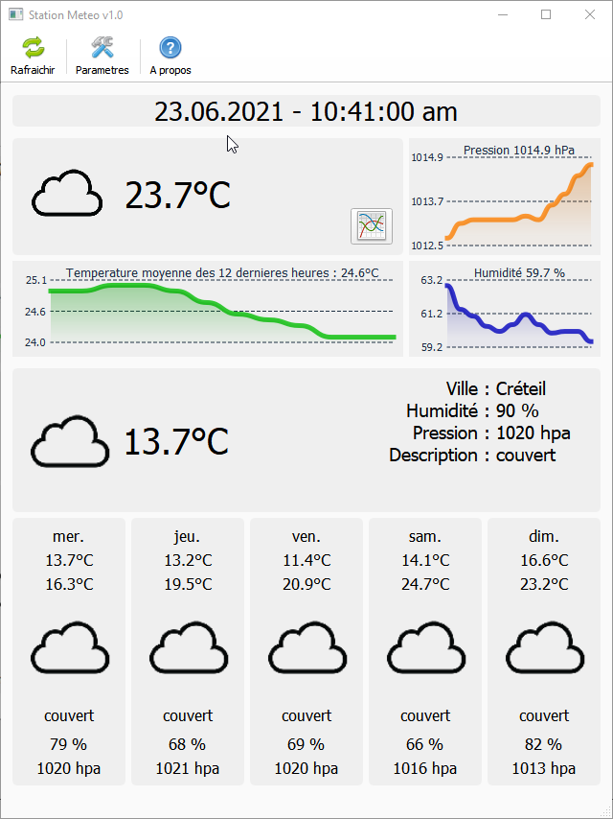
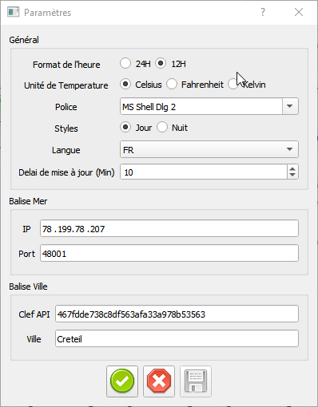
General : Interface D’administration
S

Slide 30
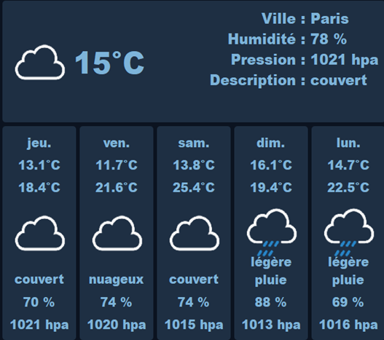
Balise Ville : Forecast et mesures instantanées
M
Mesures instantanées
prévisionnel
Nous utilisons un url par fonction

Slide 31
Balise Ville : Descriptif url
M
url mesures actuelles:
https://api.openweathermap.org/data/2.5/weather?q=paris,fr&appid=58e08b52cadfc9c96fc8354666cec712&lang=fr
url previsionnel
https://api.openweathermap.org/data/2.5/forecast?q=paris,fr&appid=58e08b52cadfc9c96fc8354666cec712&lang=fr

Slide 32

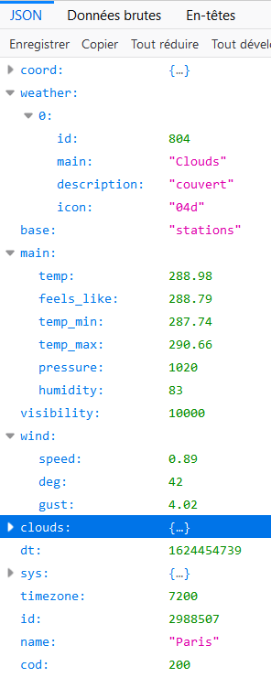
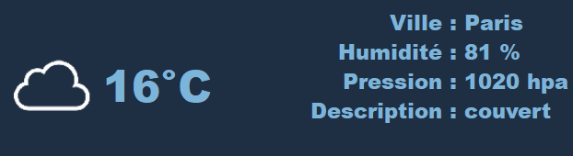

Balise Ville : Descriptif fichier json de l’api
M

Slide 33
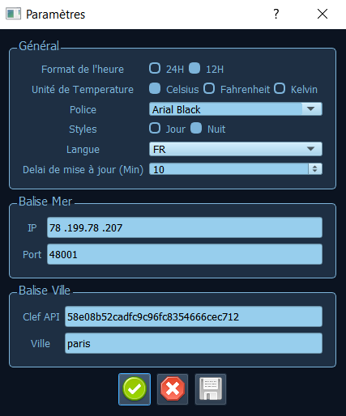

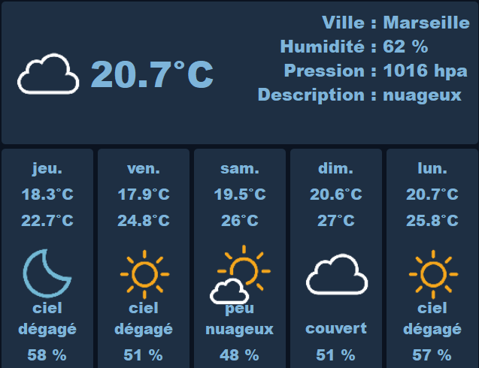
Balise Ville : changement de ville
M
Grace au paramètre de changement de ville disponible dans notre url .
Nous avons rajoute une option de changement de ville
dans notre menu paramètre qui viendra changer la ville recherche
dans l’adresse url afin d’en afficher les mesures,

Slide 34


M
Balise Ville : changement de langue
Notre API nous permet de modifier la langue (par défaut anglaise)
des descriptions météo reçues,
Nous avons donc utilisé cette fonction dans notre programme
Cette fonction sera utilisé lorsque nous modifierons la langue dans le menu paramètres

Slide 35
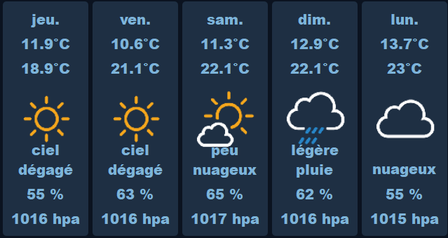
Balise Ville : descriptif forecast
M
Jour:
Minimale:
Maximale
Icone:
Description
Humidité:
Pression :

Slide 36
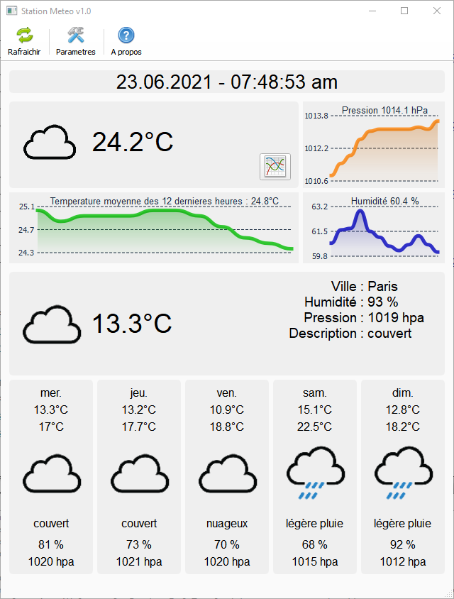
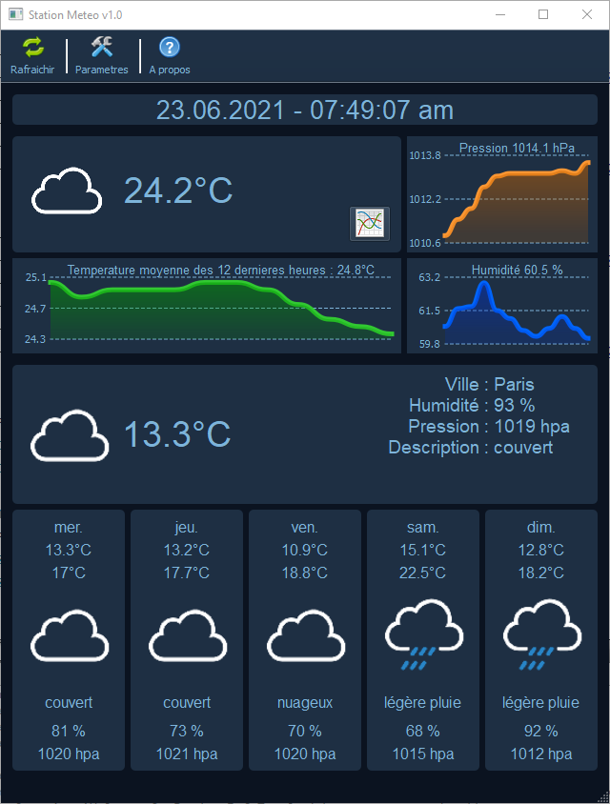
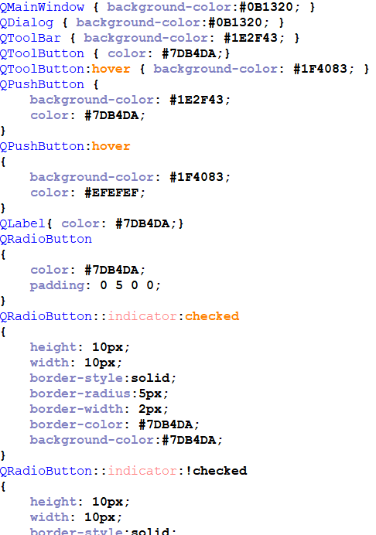
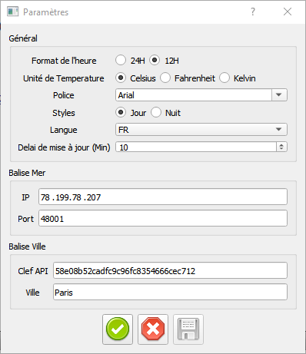
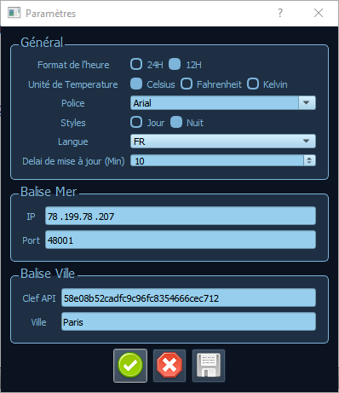
General : changement de thème Jour / Nuit
S
Thème Jour
Thème Nuit
Configuration par
fichier de style QSS

Slide 37
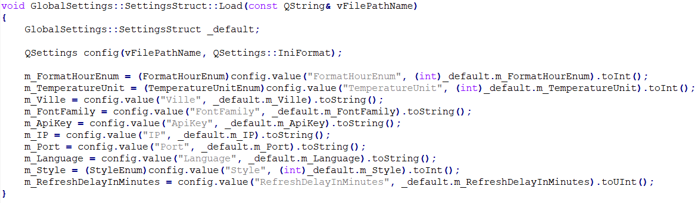
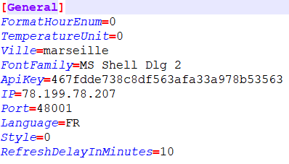
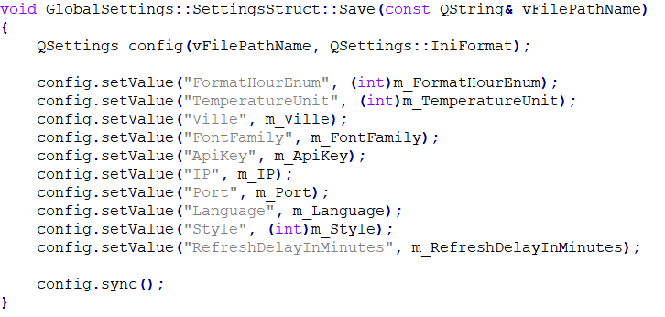
General : Chargement / Sauvegarde des paramètres
S
Chargement depuis un fichier INI
Le contenu du fichier INI
Sauvegarde dans un fichier INI

Slide 38
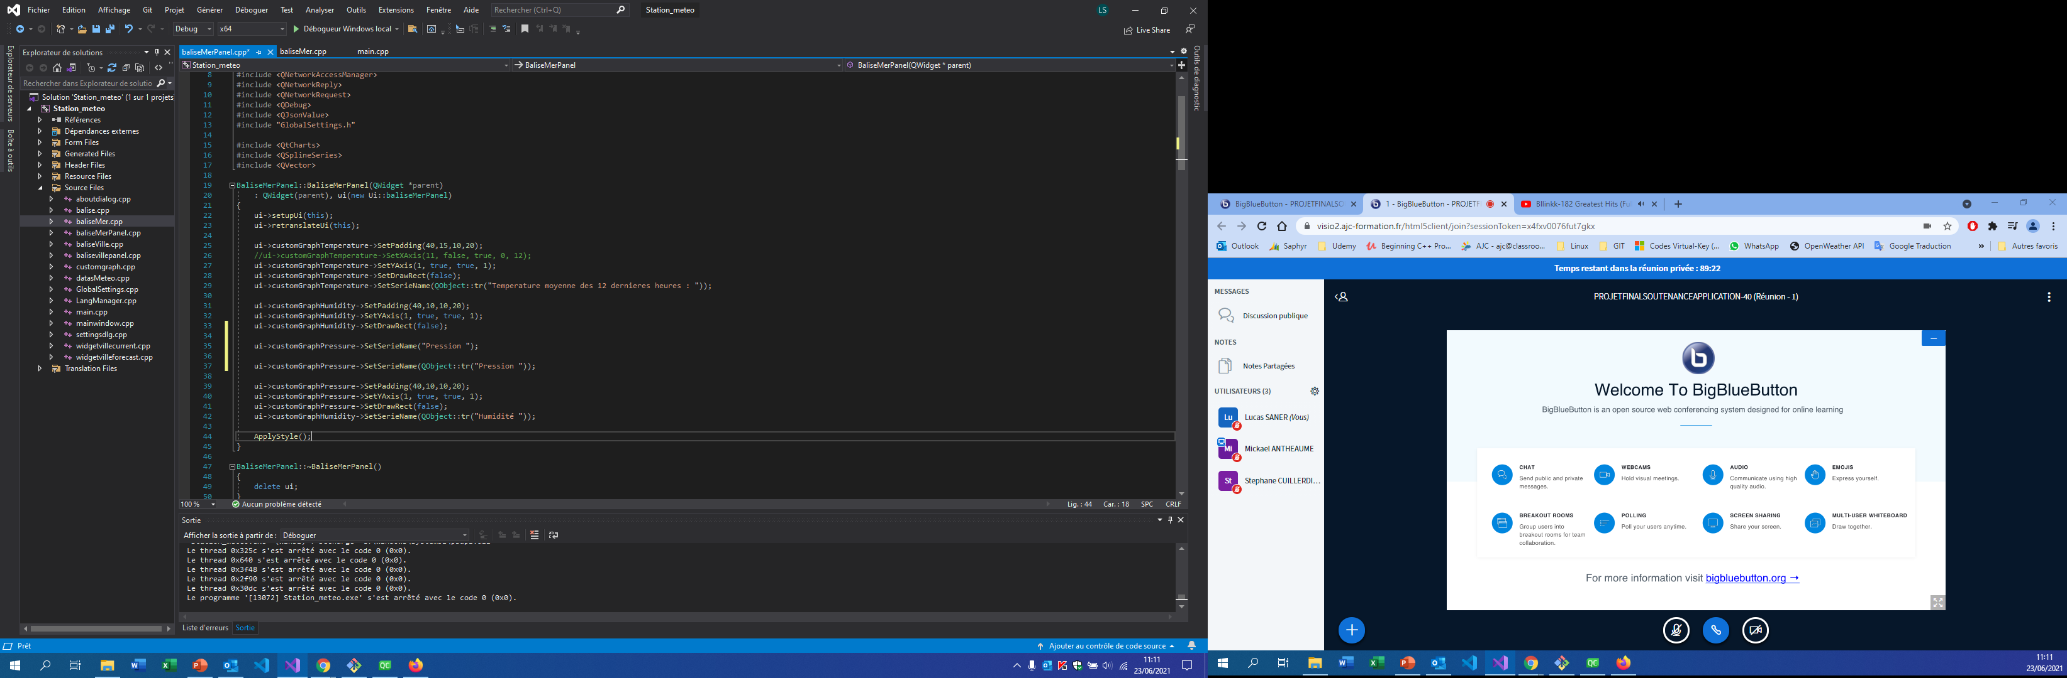
L
General : Gestion Multilingue
Traduction de l’application
Notes:
Pour effectuer la traduction, nous avons utilisé QtLinguist et ainsi que les fonctions de traductions préexistantes disponible avec le Framework Qt.
Concrètement, cela consiste à signaler les variable de notre code contenant du texte à afficher à l’écran.
Exemple à l’écran : ligne de code qui ne sera pas traduite vs ligne de code signalée et traduisible.
De cette facon, il suffit de lancer un utilitaire qui va scanner notre code et préparer un fichier de traduction que nous pourrons ensuite éditer avec QTLinguist.

Slide 39
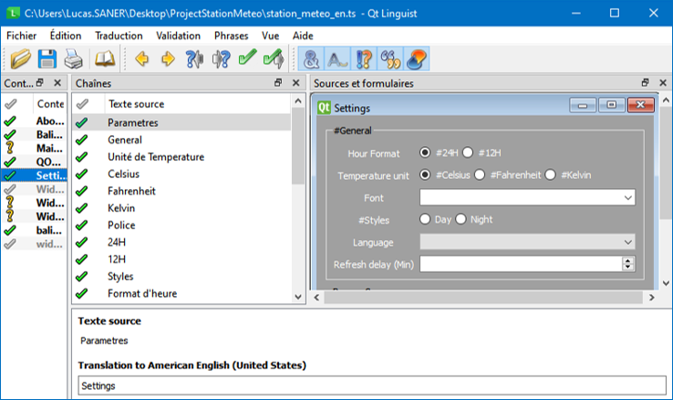
L
General : Gestion Multilingue
Traduction de l’application
(3)
(1)
(2)
Notes:
QtLinguist affiche donc toutes les variable à traduire que nous avons signalés. On choisit alors la variable (1) puis on entre sa traduction (2) et le logiciel nous affiche directement un aperçu dans l’application (3).
En recompilant le programme, les fichiers de traductions seront mis à jour.

Slide 40
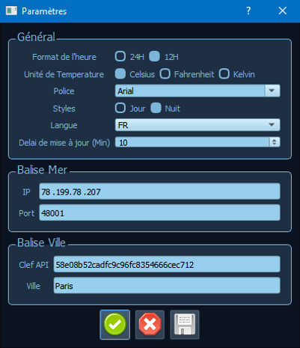
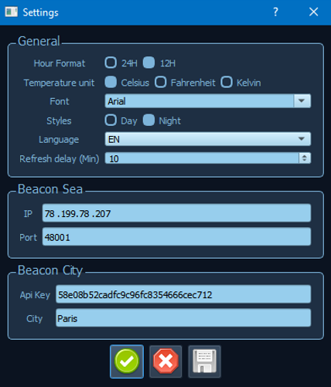

L
General : Gestion Multilingue
Traduction de l’application
Notes:
L’algorithme de notre application scanne le répertoire ou sont placé les fichiers de traductions. Il est maintenant possible de sélectionner la langue désirée de l’interface graphique et de l’appliquer.

Slide 41
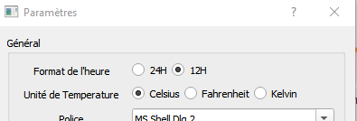
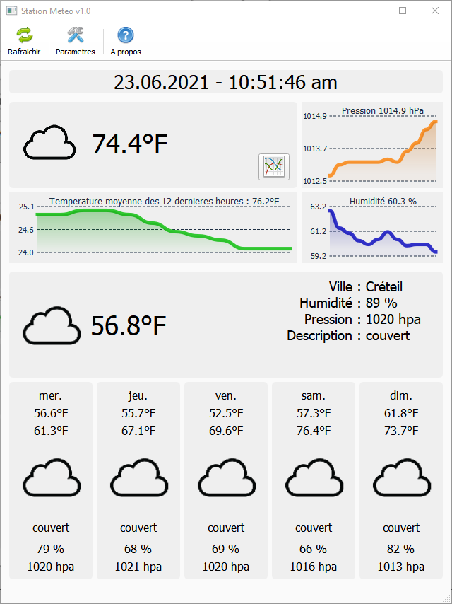
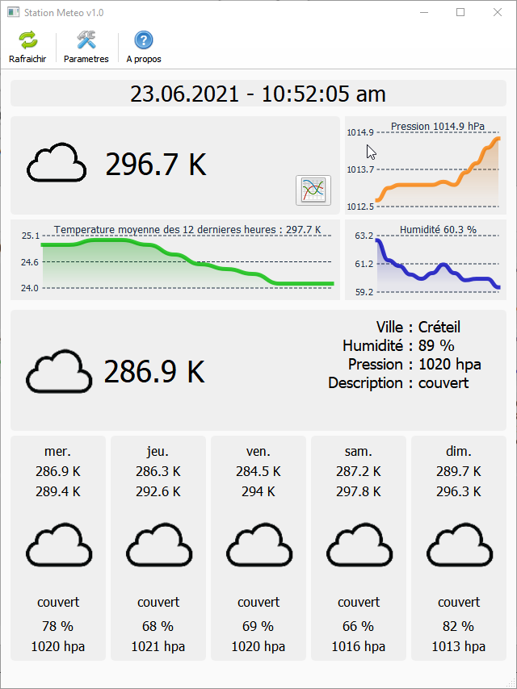
General : Changement de l’unité des mesures
S
Affichage en Celsius
(default)
Affichage en Fahrenheit
Affichage en Kelvin

Slide 42
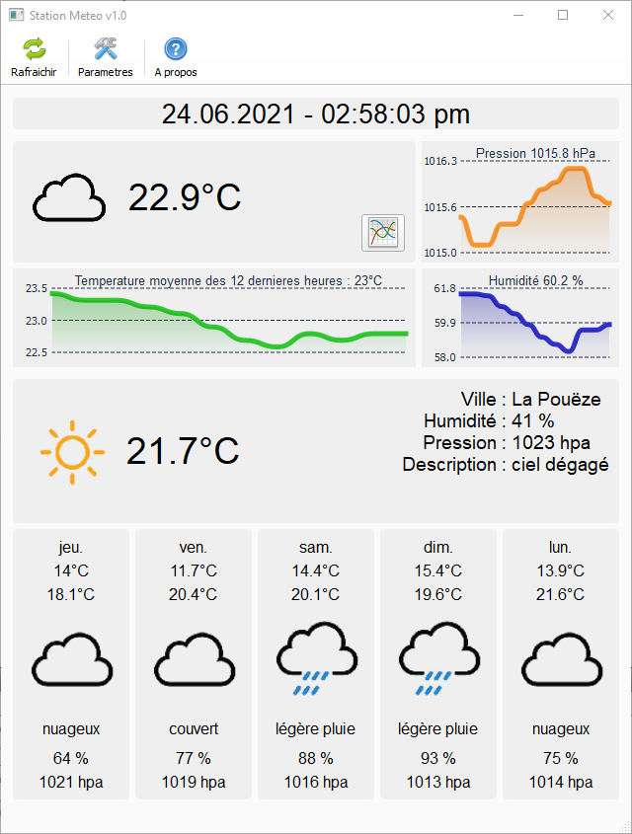
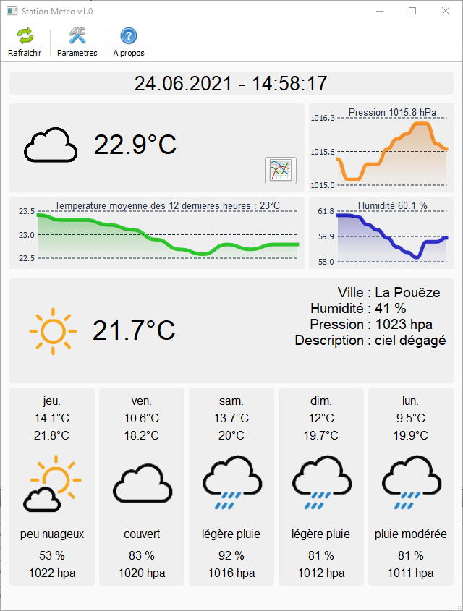
General : Changement DE FORMAT D’HEURE
S
Format 12H
Format 24H

Slide 43
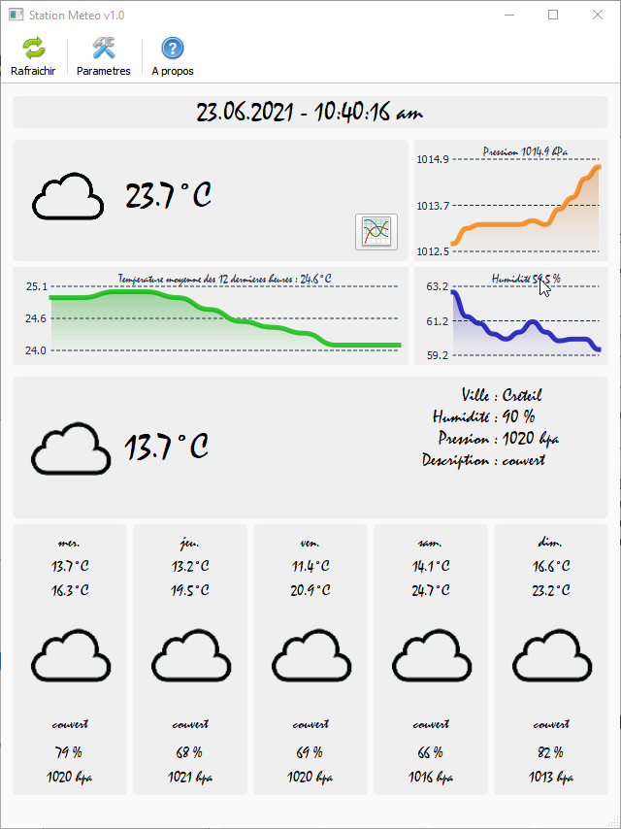
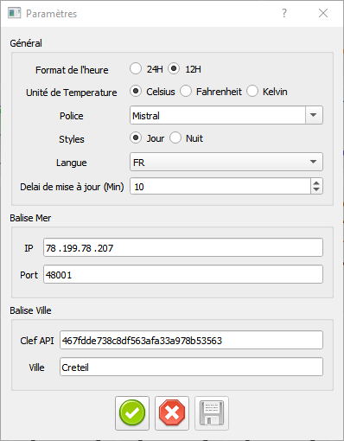
General : changement de police
S
Sélection de la police Mistral

Slide 44
DEMONSTRATION
L

Slide 45
CONCLUSION
M

Slide 46
Conclusion
S
L
M
Evolutions possible :
Convertir les requêtes serveur en asynchrone
Rajouter d’autres langues
pouvoir proposer à la lecture + de paramètres sur l’api web
Proposer un graphique prévisionnel des 5 jours
Pouvoir ce connecter a plus d’un ip dans le cas de la balise mer
Personnalisation du thème par l’utilisateur
Toutes les fonctionnalités ont été implémentées
Apports personnel :
Difficultés rencontrées :

Slide 47
Remerciements
S
L
M

